Slide 1

Dětský autismus
Kristýna Ježková
Proseminář k akademickým dovednostem
Klíčová slova: autismus, dítě, rodiče dětí s autismem, komunikace

Slide 2
Cíl práce
Cílem práce je popsat a charakterizovat dětský autismus. Také prozkoumat a poukázat na širokou škálu problémů, s kterou se dítě s autismem a jeho rodina setkávají.

Slide 3
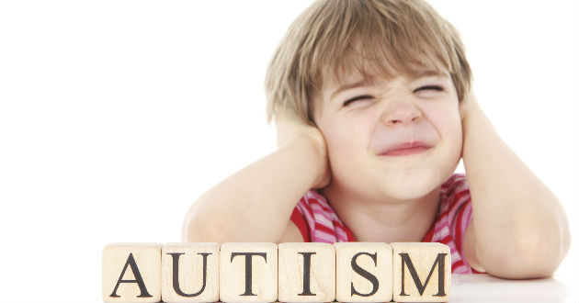
Co je to autismus?
Postižení autismem je označováno jako porucha chování. Jedná se o poruchu některých mozkových funkcí, jejímž důsledkem je, že člověk správně nerozumí tomu, co vidí, slyší a prožívá a z toho důvodu nastává problém s komunikací.

Slide 4
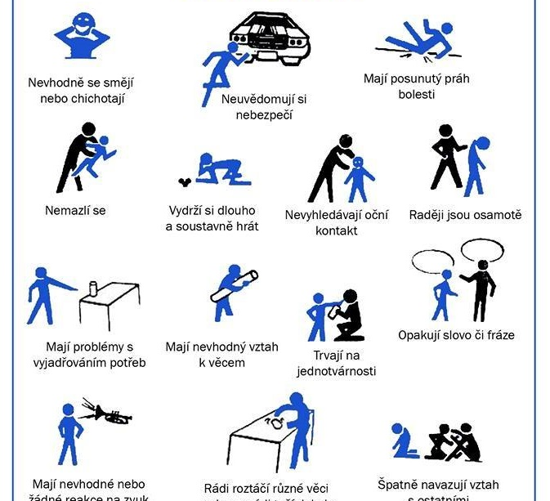
Příznaky autismu
Porucha spánku a příjmu potravy
Záchvaty vzteku a agrese
Chybí schopnost společenské komunikace
Přednost samotě před společností
Obtížně zvládají běžné mezilidské vztahy
Chybí schopnost vidět věci z pohledu druhých lidí
Jsou nadměrně nebo nedostatečně citliví na doteky, zvuky a pohyby
Omezený okruh zájmů
Lpění na rutině, vykonávání speciálních rituálů
Fixuje se na určité předměty

Slide 5
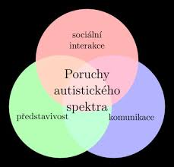
Dětský autismus
Jedna z nejtěžších poruch dětského mentálního vývoje.
Narušený vývoj se projeví před dosažením tří let věku dítěte.
Dětský autismus je častější u chlapců než u dívek.
Autisti nikdy nepochopí náš svět a my zase nikdy nepochopíme ten jejich.
Zajímavým znakem autistických osob je i skutečnost, kdy každý z takto postižených lidí není stejný a každý má nějakým způsobem vyvinutou svoji schopnost.

Slide 6
Rodina s dítětem s autismem
Rodina, která se stará o jakkoli postižené dítě se stává něčím odlišná.
Setkávají se se spousty problémů.
Je důležité, nejen v rodině s dítětem s autismem, aby sourozenci měli mezi sebou pozitivní vztahy.
Role sourozence postiženého dítěte není snadná.

Slide 7

komunikace
U spoustu dětí s autismem se nevytvoří funkční řeč.
Postižení autismem nejsou schopni využívat komunikaci na takové úrovni, jak je to běžné u zdravých jedinců.
Většinou nechápou, že pomocí komunikace mohou ovlivnit své okolí.
Pro děti s autismem bývá velkým problémem pochopit, co po nich druzí chtějí, a pochopit je.

Slide 8

léčiva
Autismus je nevyléčitelný.
Léčiva mohou zlepšit kvalitu života jedinců s autismem.

Slide 9
metoda
Teoretický přehled
Google Scholar
Aktuálně používaných zdrojů-2
Tematická struktura literatury

Slide 10
Seznam literatury
Richman, S. (2006). Výchova dětí s autismem: aplikovaná behaviorální analýza. Portál.
Thorová, K. (2006). Poruchy autistického spektra: Rozšířené a přepracované vydání. PORTÁL sro.

Slide 11

Děkuji za pozornost!
Pokud máte nějaké otázky, tak pište na e-mail:
tyna.jez@seznam.cz

